Slide 1
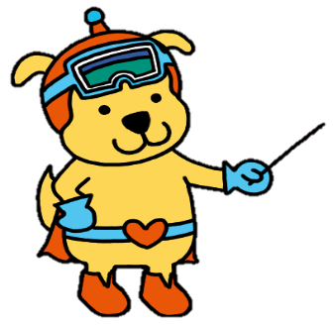
みまもりぃぬ
Notes:
★「万引きは絶対ダメ」とありますが、万引きはなぜだめなのでしょう。
★都内で万引きにより検挙補導された中学生はどのくらいいると思いますか。
（令和４年の統計データを元に計算すると、およそ1600人に1人は万引きで検挙補導されています。）
★万引きについての知識を深めましょう。

Slide 2
Notes:
★万引き（窃盗罪）はどのような犯罪か確認しましょう。

Slide 3
Notes:
★罪を犯したことが判明すると、どうなるのでしょうか。
（発見者が警察へ連絡をします。その後、学校・家庭へ連絡がいきます。状況により児童相談所や家庭裁判所へ連絡がいき、裁判になることもあります。）
（損害賠償とは、人に傷つけられたり、迷惑をかけられたりした時に相手に対して裁判を起こす等して、自分の不利益をお金で補ってもらうことです。）

Slide 4
損害賠償
人に傷つけられたり、迷惑をかけられたりした時に相手に対して裁判でお金を請求することができるんだよ。
Notes:
★実例を元にしたクイズで理解を深めましょう。

Slide 5
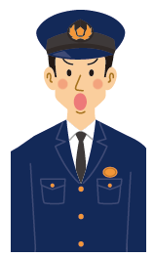
Notes:
★万引きが常習化するとどうなるのでしょうか。
（万引きを繰り返すと重大な犯罪につながります。）

Slide 6
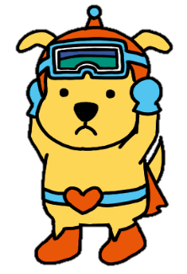
みまもりぃぬ
Notes:
★万引きに関する具体的な場面から、周囲への影響や自分の行動について考えてみましょう。

Slide 7
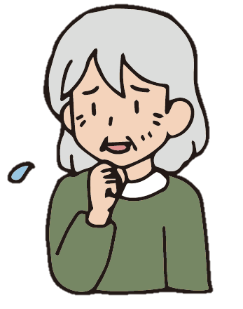
３１０円
９０円
Notes:
★お店への影響（損害）について考えます。具体的な例を元に金銭的な損失を計算し、損害を取り戻すためにはどうすればよいか考えましょう。
（１冊盗まれたときの損失は３１０円、１冊売ったときの利益は９０円、「310÷90＝３あまり40」３冊売っても損失が40円残ってしまいます。４冊売ると、ようやく50円の利益が出ます。つまり、答えは４冊です。）

Slide 8
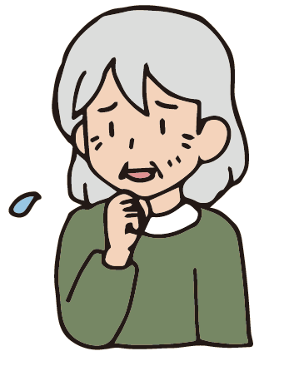
Notes:
★「万引き」はお店の方にどのような影響を与えますか。
★お店の人の話を読み、あなたはどのように考えましたか。

Slide 9
Notes:
★「万引き」が起こりそうな場面に遭遇したとき、自分はどう行動すれば良いか考えましょう。

Slide 10
Notes:
★いけないと分かっていても断りにくい理由を考え、個人の課題をみつけましょう。

Slide 11
A「
」
Notes:
★個人の課題に合わせて、「万引き」が起こらないようにするために、どう行動したらよいか考えましょう。

Slide 12
Notes:
★関連する犯罪が起こらないようにするために、どう行動したらよいか考えましょう。

Slide 13
Notes:
★その他の犯罪が起こらないようにするために、どう行動したらよいか考えましょう。

Slide 14
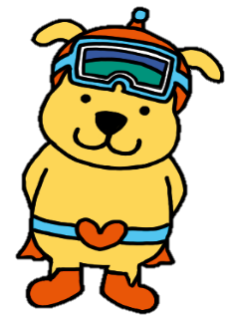
Notes:
★過ちを犯さない強い心をもてるよう、万引き防止の合言葉を覚えましょう
★万引き防止の合言葉（万引き防止標語）をつくってみましょう。

Slide 15
Notes:
★リーフレットに相談先一覧が掲載されています。

Slide 16
ふりかえろう
Notes:
★学習のふりかえりをしましょう。

Slide 17
ふりかえろう
Notes:
★学習のふりかえりをしましょう。

Slide 18
リーフレット補助資料 ― おわり ―
Notes:
★「万引きを しない・させない・みのがさない」ために今後、自分ができること、すべきことは何でしょう。

